Slide 1
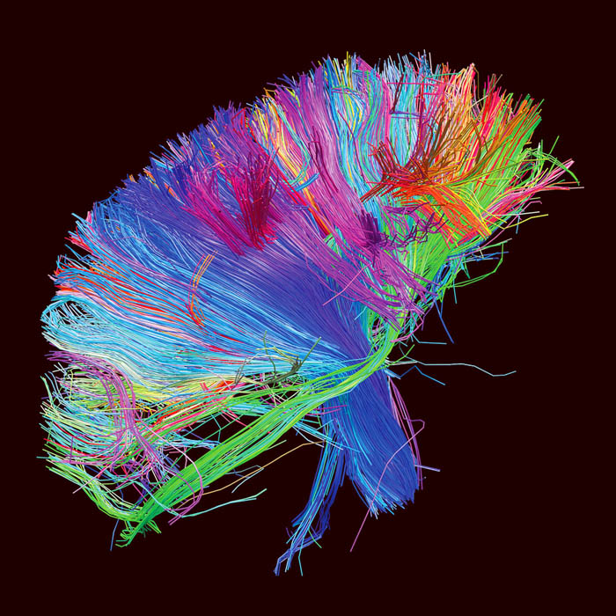

Détection automatique multi-objets dans les transports publics
Marie BRUNET CARTEAUX marie.brunet@orange.com

Slide 2



Objectifs
Donner le taux d’occupation du véhicule
Compter les usagers à bord
Identifier les bagages et objets abandonnés

Slide 3
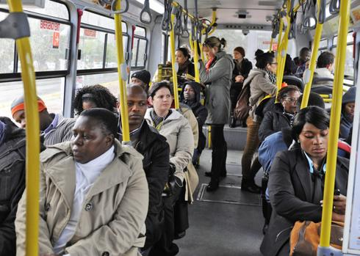
Objectifs
Donner le taux d’occupation du véhicule
Compter les usagers à bord
Identifier les bagages et objets abandonnés

Slide 4
Objectifs
Donner le taux d’occupation du véhicule
Compter les usagers à bord
Identifier les bagages et objets abandonnés

Slide 5
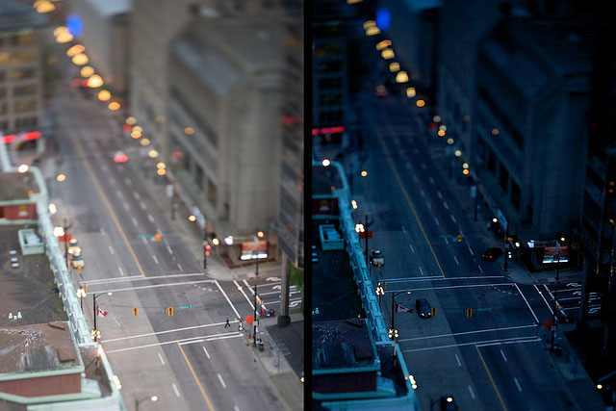
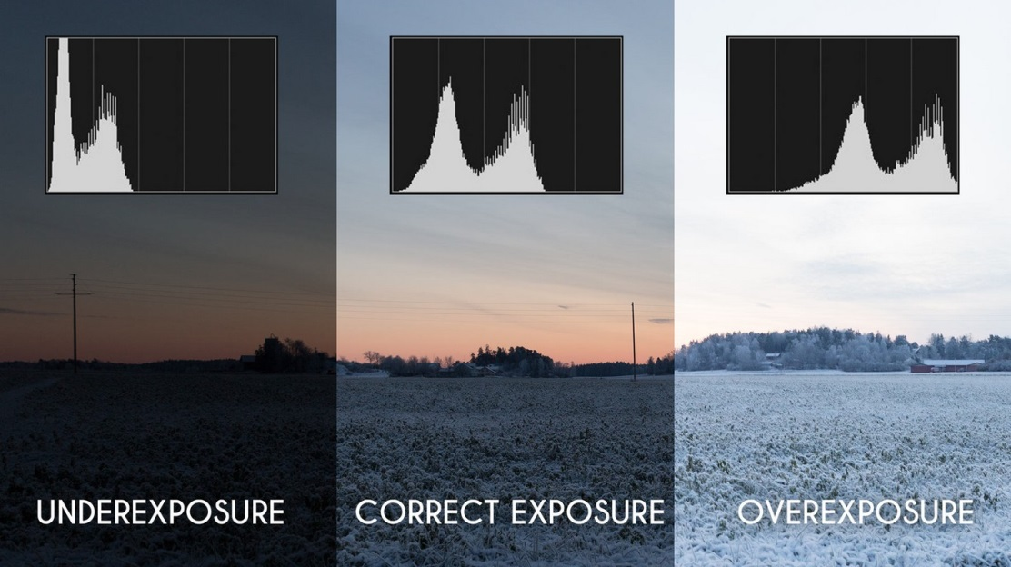
Contraintes
Changement de luminosité, de contraste, de position de la caméra
Susceptibles de varier en fonction du temps
Période d’exécution
Aussi petite que possible
Cadence imposée
Ne pas utiliser inutilement ressources et data

Slide 6
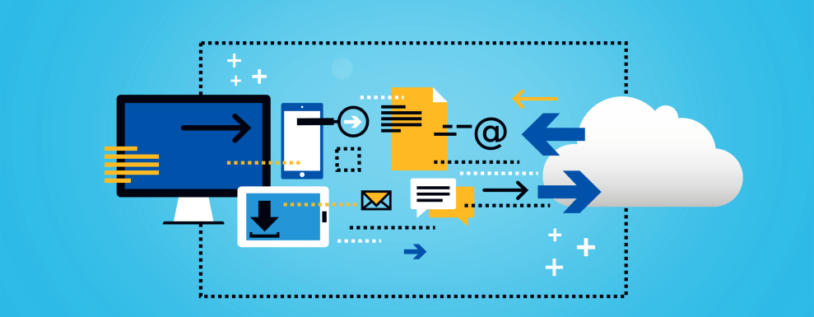
Contraintes
Etapes d’initialisation
Supprimer tout prérequis
Calcul distant
Pas de processeur embarqué → calcul en cloud
Protection des données
Alignement sur la réglementation RGPD

Slide 7
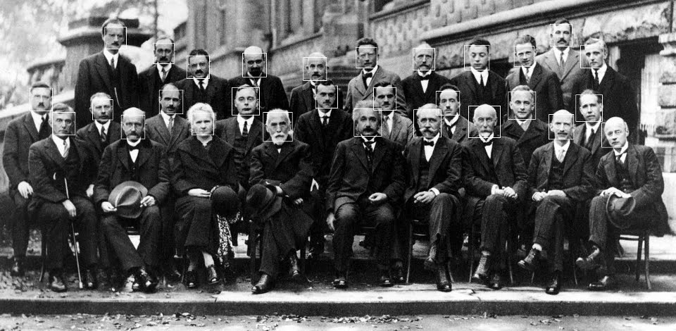
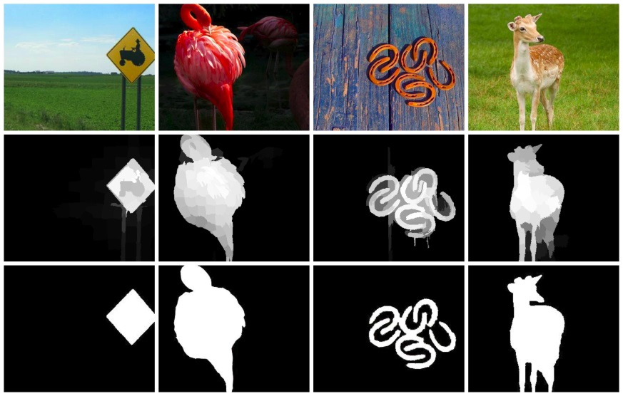
Etat de l’art
Peu de techniques purement traitement d’image
Viola-Jones →
Carte de saillance ↓

Slide 8
Traitement d’image VS deep learning
Traitement d’image | Deep learning
Paramètres complexes à ajuster | Peu de variables à optimiser
Peu de ressources nécessaires | Besoins matériels incertains
Temps d’exécution variable | Très rapide
Qualité de segmentation incertaine | Reconnaissance d’objets fiable
→ Détection d’objets faite grâce à des réseaux de neurones pré-entraînés

Slide 9
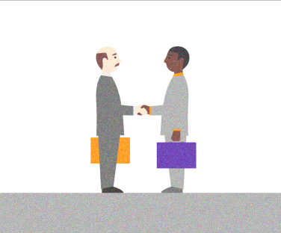


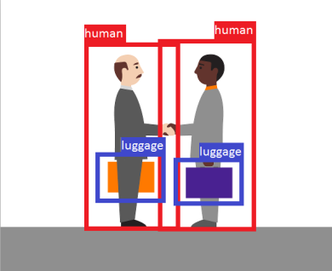

Pipeline d’exécution
Image d’entrée (bruitée)
Image prétraitée
Reconnaissance d’objets
Post-traitement
Métriques et image de sortie avec marqueurs

Slide 10
Technologies et outils utilisés
Structure en C++ Performant, proximité avec l’architecture machine
Pré- et post-traitement avec openCV Open-source, populaire et léger
Détection deep learning avec Darknet (pour l’instant) Framework open source de réseaux puissants, légers et rapides

Slide 11

Progression
Etat de l’art
Spécification fonctionnelle
Ecriture squelette projet
Pré- et post-traitement
Choix du réseau de neurones
Ecriture de la GUI
Validation et calcul de performances

Slide 12
Démonstration

Slide 13
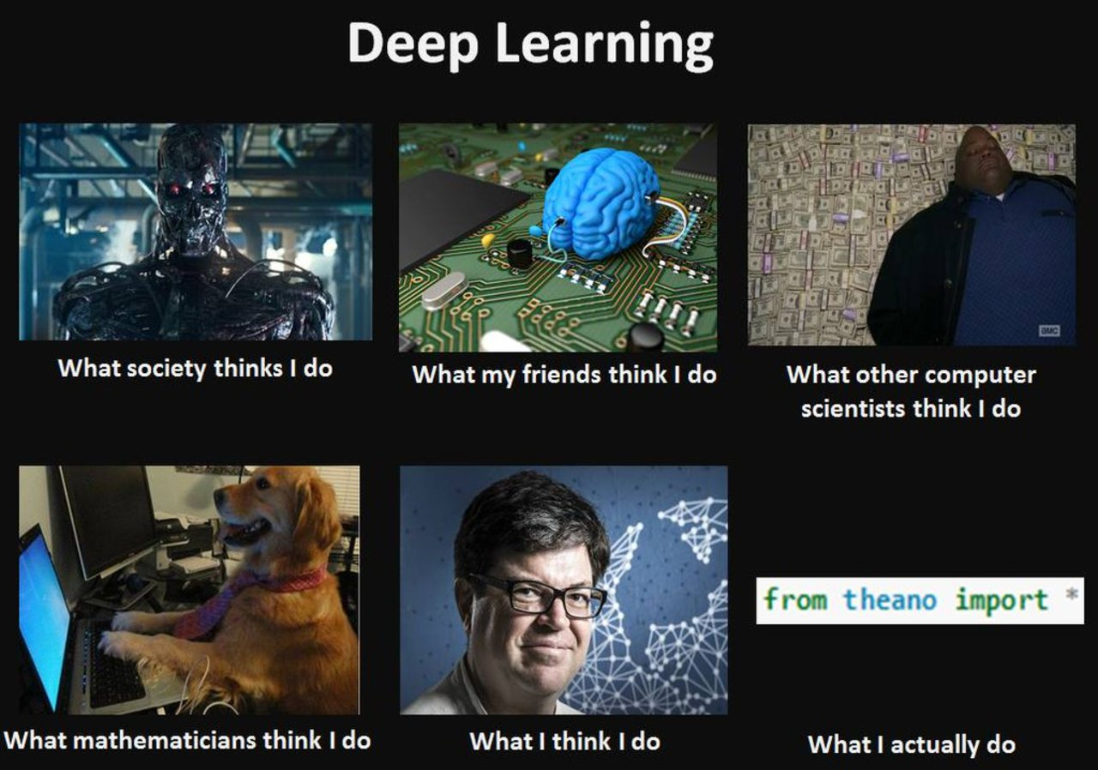
Merci

